Slide 1

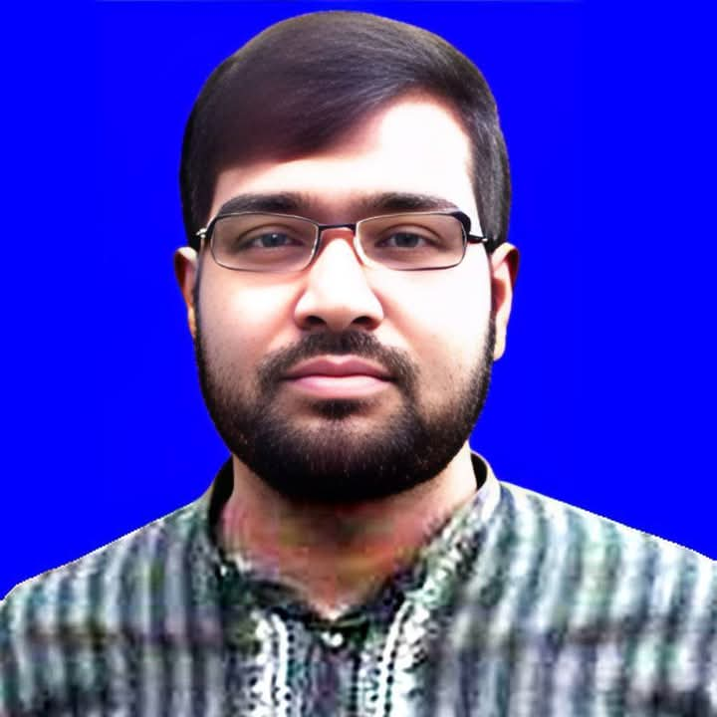

আজকের ক্লাস
রমজান বা রোযা
তাকওয়া অর্জনের এক মাসব্যাপী প্রশিক্ষণ
প্রস্তুতকারী: [ মোঃ আলাউদ্দিন ]
01
Notes:
টাইটেল স্লাইড — এখানে নিজের নাম/প্রতিষ্ঠানের নাম বসিয়ে দিন। এই বৃত্তের জায়গায় চাইলে নিজের পছন্দের ছবি/লোগো যুক্ত করতে পারবেন (Insert > Pictures)। অডিও যুক্ত করতে: Insert ট্যাব > Audio > Audio on My PC — নিজের সংগ্রহে থাকা লাইসেন্সকৃত গজল/নাশিদ ফাইলটি বেছে নিন, তারপর Playback ট্যাব থেকে Start: Automatically এবং Play Across Slides অপশন চালু করুন।

Slide 2









নামঃ
মোঃ আলাউদ্দিন
পদবিঃ
সহকারী শিক্ষক (ইসলাম শিক্ষা)
বিদ্যালয়ের নামঃ
শিয়ালীডাঙ্গা বহুমুখী মাধ্যমিক বিদ্যালয়, বটিয়াঘাটা, খুলনা
শিক্ষক পরিচিতি
মোবাইল নাম্বারঃ
01712943407
শিয়ালীডাঙ্গা বহুমুখী মাধ্যমিক বিদ্যালয়।
Facebook:
https://www.facebook.com/alauddin336531
ইউটিউব চ্যানেল লিংক:
শিক্ষক বাতয়ন আইডি লিংক
https://www.youtube.com/@alauddinstudio7264
https://www.teachers.gov.bd/profile/sk336531alauddin
ইমেইল ঠিকানাঃ
sk336531alauddin@gmail.com

Slide 3

ভূমিকা
রোযা কী ও কেন গুরুত্বপূর্ণ
রোযা অর্থ সুবহে সাদিক (ভোর) থেকে সূর্যাস্ত পর্যন্ত পানাহার ও যাবতীয় রোযা-ভঙ্গকারী কাজ থেকে বিরত থাকা।
প্রাপ্তবয়স্ক, সুস্থ ও স্থায়ী বাসিন্দা প্রত্যেক মুসলিম নর-নারীর জন্য রমজান মাসের রোযা ফরজ।
কুরআনে রোযার মূল লক্ষ্য হিসেবে তাকওয়া বা আল্লাহভীতি অর্জনের কথা উল্লেখ করা হয়েছে।
রোযা কেবল উপবাস নয় — এটি ধৈর্য, আত্মসংযম ও আত্মশুদ্ধির একটি সামগ্রিক প্রশিক্ষণ।
ইসলামের পঞ্চস্তম্ভের অন্যতম একটি স্তম্ভ
02

Slide 4


প্রস্তুতি
রোযার নিয়ত ও শর্তাবলী
নিয়ত
ফরজ হওয়ার শর্ত
প্রতিদিন সেহরির সময় থেকে ফজরের পূর্ব পর্যন্ত অন্তরে নিয়ত করে নেওয়া যথেষ্ট।
মুখে উচ্চারণ করা জরুরি নয়; আন্তরিক সংকল্পই যথেষ্ট।
সাধারণত রাতেই পরদিনের রোযার নিয়ত করে নেওয়া উত্তম।
মুসলিম, প্রাপ্তবয়স্ক ও বিবেকসম্পন্ন হওয়া।
শারীরিক ও মানসিকভাবে সুস্থ থাকা এবং মুকীম (ভ্রমণে না থাকা) হওয়া।
নারীদের ক্ষেত্রে ঋতুস্রাব বা প্রসবোত্তর রক্তস্রাবমুক্ত থাকা।
অসুস্থ, মুসাফির, গর্ভবতী বা স্তন্যদানকারীদের জন্য পরে কাযা বা ফিদইয়ার সুযোগ রয়েছে।
03

Slide 5

প্রতিদিনের রুটিন
সেহরি — দিনের শুরুতে বরকত
সেহরি হলো ফজরের আগে রোযা রাখার উদ্দেশ্যে গ্রহণ করা শেষ খাবার।
সেহরি খাওয়া সুন্নাত এবং এতে বিশেষ বরকত রয়েছে বলে হাদিসে এসেছে।
ফজরের ওয়াক্তের একেবারে কাছাকাছি সময়ে সেহরি খাওয়া উত্তম হিসেবে বিবেচিত।
সেহরিতে পর্যাপ্ত পানি ও পুষ্টিকর খাবার গ্রহণ সারাদিন দৈহিক সক্ষমতা বজায় রাখতে সহায়ক।
04

Slide 6

প্রতিদিনের রুটিন
ইফতার — সংযমের অবসান
সূর্যাস্তের সাথে সাথেই ইফতার করা সুন্নাত; বিলম্ব না করাই উত্তম।
খেজুর ও পানি দিয়ে ইফতার শুরু করার রীতি হাদিসে বর্ণিত হয়েছে।
ইফতারের পূর্বে দোয়া করা এবং ইফতারের সময় দোয়া কবুল হওয়ার কথা হাদিসে এসেছে।
পরিবার ও প্রতিবেশীদের নিয়ে একত্রে ইফতার করলে সামাজিক বন্ধন সুদৃঢ় হয়।
05

Slide 7

সতর্কতা
রোযা ভঙ্গের কারণসমূহ
যেসব কারণে রোযা ভেঙে যায়
রোযা ভঙ্গ হয় না যেসব ক্ষেত্রে
ইচ্ছাকৃতভাবে পানাহার করা।
ইচ্ছাকৃতভাবে বমি করা।
স্বামী-স্ত্রীর সহবাসে লিপ্ত হওয়া।
ইচ্ছাকৃতভাবে ধূমপান বা অনুরূপ কিছু গ্রহণ করা।
ভুলবশত পানাহার করে ফেললে (মনে পড়া মাত্র বিরত থাকতে হবে)।
গোসল, ব্রাশ করা বা চোখে ওষুধ দেওয়া।
শরীরে বা মুখে অনিচ্ছাকৃতভাবে পানি প্রবেশ করলে।
স্বপ্নদোষ হলে।
06

Slide 8


প্রভাব
রোযার উপকারিতা
আধ্যাত্মিক
সামাজিক
শারীরিক
তাকওয়া ও আল্লাহভীতি বৃদ্ধি
ধৈর্য ও আত্মসংযমের অনুশীলন
ইবাদতে একাগ্রতা বৃদ্ধি
দরিদ্রদের কষ্ট উপলব্ধি
দানশীলতা ও সহানুভূতি বৃদ্ধি
পারিবারিক বন্ধন সুদৃঢ় হওয়া
হজমতন্ত্রের প্রয়োজনীয় বিশ্রাম
খাদ্যাভ্যাসে সুশৃঙ্খলা আসা
শরীরে আত্মনিয়ন্ত্রণ বৃদ্ধি
07

Slide 9


আচরণ
রোযাদারের করণীয় ও বর্জনীয়
করণীয়
বর্জনীয়
বেশি বেশি কুরআন তেলাওয়াত করা।
পাঁচ ওয়াক্ত নামাজ ও তারাবিহ যথাযথভাবে আদায় করা।
দান-সদকা ও যাকাত আদায়ে যত্নবান হওয়া।
ধৈর্য ধারণ করা এবং বেশি বেশি দোয়া করা।
গীবত, চুগলখুরি ও মিথ্যা কথা বলা।
অহেতুক ঝগড়া-বিবাদে জড়ানো।
সময় নষ্ট করে অপ্রয়োজনীয় কাজে ব্যস্ত থাকা।
রাগ ও উত্তেজনার বশে খারাপ আচরণ করা।
08

Slide 10

বিশেষ পর্ব
শেষ দশক ও লাইলাতুল কদর
রমজানের শেষ দশ দিনে অধিক ইবাদত ও ইতিকাফের বিশেষ ফযিলত রয়েছে।
লাইলাতুল কদর এমন এক রাত, যাকে হাজার মাসের চেয়ে উত্তম বলা হয়েছে।
শেষ দশকের বেজোড় রাতগুলোতে (একুশ, তেইশ, পঁচিশ, সাতাশ, ঊনত্রিশ) বিশেষভাবে ইবাদতের চেষ্টা করা হয়।
এই রাতে বেশি বেশি দোয়া, ইস্তিগফার ও তেলাওয়াতে মনোনিবেশ করা উত্তম।
09

Slide 11

সমাপনী
ঈদুল ফিতর — আনন্দের প্রতিদান
একমাস সংযম সাধনার পর ঈদুল ফিতর মুসলিম উম্মাহর জন্য আনন্দের দিন।
ঈদের নামাজের পূর্বে সামর্থ্যবান প্রত্যেক মুসলিমের জন্য ফিতরা আদায় করা ওয়াজিব।
আত্মীয়-স্বজন ও প্রতিবেশীদের সাথে খুশি ভাগ করে নেওয়াই ঈদের মূল শিক্ষা।
আল্লাহ যেন আমাদের রোযা, ইবাদত ও দোয়া কবুল করেন — আমিন।
রমজান মোবারক
10
Notes:
সমাপনী স্লাইড। এখানে চাইলে নিজের প্রতিষ্ঠানের নাম, যোগাযোগের তথ্য বা ঈদ শুভেচ্ছা যুক্ত করতে পারেন।

